Slide 1





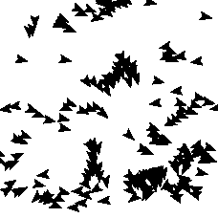


T = 20
T = 50
T = 75
T = 100
T = 150
T = 200
T = 250
T = 300

